Slide 1
فصل دوم :
حقوق ، مسئولیت و تعالی خانواده

Slide 2
اصول ناظر بر
روابط اعضای خانواده

Slide 3
1.اصل مکمل بودن
«هُنَّ لِباسٌ لَكُمْ وَ أَنْتُمْ لِباسٌ لَهُن» بقره (187)
آنها جامه ستر و عفاف شما و شما نیز لباس عفت آنها هستید
همسران نیز باید در حوادث تلخ و شیرین و گرم و سرد زندگی، موجبات دلگرمی یکدیگر را مهیا کنند و یکدیگر را از گناه حفظ کنند.
لباس موجب محافضت انسان در برابر سرما و گرما و ناملایمات می شود.
زن و شوهر نیز باید زینت یکدیگر باشند و موجب کمال و زیبایی روحی یکدیگر باشند.
لباس نوعی زینت و نشانه زیبایی انسان است .

Slide 4
2.اصل تعاون
«وَتَعَاوَنُواْ عَلَى الْبرِّ وَالتَّقْوَى وَلاَ تَعَاوَنُواْ عَلَى الإِثْمِ وَالْعُدْوَانِ»
و در نيکوکاری و پرهيز همکاری کنيد نه در گناه و تجاوز
مائده (2)

Slide 5
3.اصل مودت
«و من آياته ان خلق لکم من انفسکم ازواجا لتسکنوا اليها و جعل بينکم مودة و رحمة ان في ذلک لآيات لقوم تفکرون.» روم(21)
و از نشانه های قدرت اوست که برايتان از جنس خودتان همسرانی آفريد تا با یکدیگر آرامش يابيد، و ميان شما دوستی ومهربانی نهاد دراين عبرتهايی است برای مردمی که تفکر می کنند.

Slide 6
اصل معاشرت به معروف
عاشِرُوهُنَّ بِالْمَعْرُوفِ
با زنان به نیکی معاشرت کنید نساء(19)

Slide 7
4.اصل تناسب حق و مسئولیت
وَ لَهُنَّ مِثْلُ الَّذي عَلَيْهِنَّ بِالْمَعْرُوفِ وَ لِلرِّجالِ عَلَيْهِنَّ دَرَجَةٌ
وبراى زنان همانند وظایفى که بر دوش آنها است حقوق شایسته‏اى قرار داده شده و مردان برآنها برترى دارند. بقره(228)

Slide 8
اصول ناظر بر
ماهیت جمعی خانواده

Slide 9
1.اصل قداست
رسول خدا (صلی الله علیه و آله) می‌فرماید:
لَرَکعَتَانِ یصَلِّیهِمَا مُتَزَوِّجٌ أَفْضَلُ مِنْ رَجُلٍ عَزَبٍ یقُومُ لَیلَهُ وَیصُومُ نَهَارَهُ.
دو رکعت نمازی که همسردار می‌خواند، برتر از مرد مجردی است که شب را به عبادت و روز را به روزه‌داری سپری کند.

Slide 10
2.اصل استحکام
محبت و عشق واقعى
احساس نياز عاطفى
نياز جنسى
داشتن فرزند
عوامل استحکام خانواده
در
فرهنگ قرآنی

Slide 11
3.اصل وحدت
وحدت دین : بر اساس نظام حقوقی اسلام ، دین عنصر سعادت انسان و نظم دهنده زندگی اوست .
وحدت هدف : یعنی برای تمام اعضاء خانواده هدف مشترک باشد.
وحدت مدیریت : در هر خانواده باید بین پدر ومادر همآهنگی باشد وهمه اعضای خانواده دستورات پدر را بعنوان مدیر خانواده بپذیرند.

Slide 12
4.اصل مراعات حریم خصوصی
يَا أَيُّهَا الَّذِينَ آمَنُوا لَا تَدْخُلُوا بُيُوتًا غَيْرَ بُيُوتِكُمْ حَتَّى تَسْتَأْنِسُوا وَتُسَلِّمُوا عَلَى أَهْلِهَا ذَلِكُمْ خَيْرٌ لَّكُمْ لَعَلَّكُمْ تَذَكَّرُونَ نور(27)
ای کسانی که ايمان آورده ايد ، به خانه ای غير از خانه خود ، بی آنکه اجازت طلبيده و بر ساکنانش سلام کرده باشيد ، داخل مشويد اين برای شما بهتر است ، باشد که پند گيريد

Slide 13
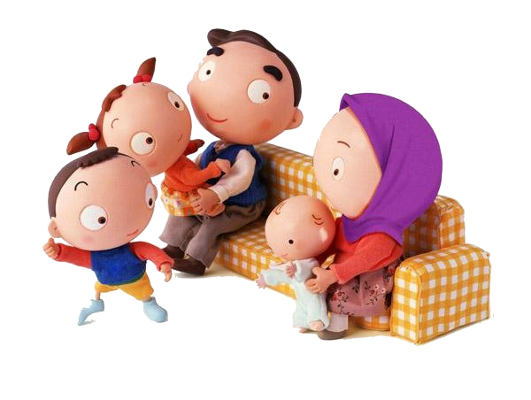
5.اصل رعایت مصالح کودک
تربیت
انتخاب نام نیکو
تعلیم
دوستی با کودک
تامین محیط مناسب تربیتی
ازدواج
وظايف پدر و مادر در قبال فرزندان

Slide 14
اصل حمایت
6.اصل حمایت از خانواده و اعضای آن
حمایت از درون خانواده
حمایت غیر اقتصادی
حمایت اقتصادی
حمایت از بیرون خانواده

Slide 15
حقوق و تکالیف اعضای خانواده
1 . حقوق و مسئولیتهای مالی زوجین
آزادی اقتصادی و مالی در خانواده
آزادی اقتصادی و مالی دربیرون از خانواده
شوهر میتواند زن خود را از حرفه یا صنعتی که منافی با مصالح خانوادگی
یا حیثیات خود یا زن باشد ، منع کند. (ماده 1117 قانون مدنی)

Slide 16
حقوق و تکالیف اعضای خانواده
2 . حقوق و مسئولیتهای مالی مردان در خانواده
ارث زن و شوهر
مهریه
نفقه
نفقه زوجه
نفقه اقارب

Slide 19
مهریه
وَآتُواْ النَّسَاء صَدُقَاتِهِنَّ نِحْلَةً
مهر زنان را به طيب خاطر به آنها بدهيد نساء(34)
بهترین مهریه
رسولُ خدا (ص): « أفضَلُ نِساءِ اُمَّتِی أصبَحُهُنَّ وَجها وأقَلُّهُنَّ مَهرا»
بهترین زنان امّت من ، خوبروترین و كم مهریه‏ترین آنان هستند .
.
مهریه سنگین
امام صادق (ع) :أمّا شُؤمُ المَرأةِ فكَثرَةُ مَهرِها وعُقوقُ زَوجِها .
شومى و ناخجستگى زن ، زیاد بودن مهریه او و نافرمانى از شوهرش مى‏باشد

